Slide 1
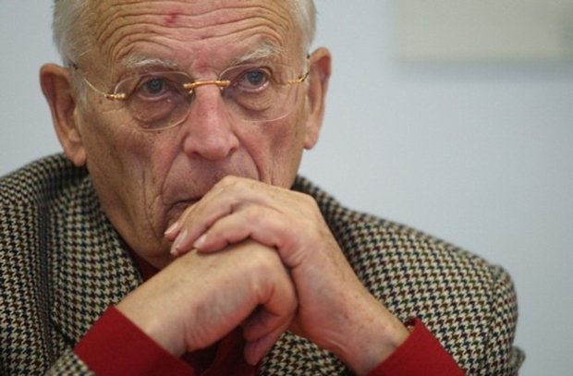
Projet de Touraine
“Mon projet principal avait toujours été de substituer une sociologie de l’acteur à une sociologie du système social”
Le projet d’Alain Touraine est de fonder une sociologie de l’action dont l’objectif est de repenser la dynamique de l’histoire et la capacité d’action des individus appelés “acteurs”.

Slide 2
L’Historicité chez Alain Touraine
L’Historicité est le contrôle des valeurs culturelles par les acteurs, pour contrôler la société. “Capacité d’une société de construire ses pratiques à partir de modèles culturels et à travers des conflits et des mouvements sociaux” .
C’est l’action que la société exerce sur elle-même, la capacité d’une société à se produire elle-meme.
Pour Touraine, chaque société est défini par des conflit centraux. Dans la société industrielle, ce conflit est assez claire, le Capitalisme et le mouvement ouvrier partagent une valeur commune : l’industrialisation.
Les capitalistes veulent faire plus de gain personnel et les ouvriers pensent qu’ils sont au cœur de ce système. Les conflits s’organisent autour de la même valeur commune et de la même norme centrale.

Slide 3
Historicité
Cette historicité dépend de 3 éléments :
Mode de connaissance qui offre une représentation de la société, des relations sociales et de la nature.
De l’accumulation (le capital, les connaissances etc.)
Du modèle culturel, l’attitude des hommes face à la créativité. Les société primitives se réfèrent à la tradition et intègrent difficilement la nouveauté mais les sociétés modernes valorisent l’innovation.
L’historicité est contrôlée par une classe dirigeante, qui, en s’identifiant à elle, gère le modèle de connaissance, l’accumulation et le modèle éthique. Face à cette classe, la classe dominée va à la fois contester cette domination au nom même de l’historicité, et de défendre sa propre identité sociale culturelle contre le modèle imposé.

Slide 4
Société programmée
Suite à la crise de mai 1968, il diagnostique la transition d’une pure domination économique vers la domination culturelle: à l’opposition entre prolétaires et bourgeois se substituerait l’opposition entre ceux qui ont des savoir-faire et ceux dont la position dans le système médiatique assure une large influence.

Slide 5
Société programmée
La société programmée est celle où la production et la diffusion massive des biens culturels occupent la place centrale qui avait été celle des biens matériels dans la société industrielle.
Le passage de la société industrielle à la société programmée est celui de l’administration des choses au gouvernement des hommes, ce qui exprime bien l’expression, lancée par les philosophes de Francfort, d’industries culturelles.

Slide 6
Mouvement social
le mouvement social désigne une action collective produite par les acteurs en vue d’un changement social…
Il faut reconnaitre dans le schéma Identité-Opposition-Totalité”.
Pour repérer un mouvement social, 3 conditions doivent être réunies:
1) le groupe doit se reconnaitre à travers des affinités communes (identité),
2) cette identification des acteurs doit marquer une différence avec un groupe opposé dont les intérêts divergent (opposition)
3) et le mouvement social doit être porteur d’un projet social (totalité).

Slide 7
Mouvement social
Chaque type sociétal correspondrait un seul et unique mouvement social. La société industrielle se caractériserait par les luttes du mouvement ouvrier, la société marchande par la lutte pour les droits civiques, et la société dite « post-industrielle » par les « nouveaux mouvements sociaux » (NSM).
C’est dans une telle optique que Touraine a analysé les mobilisations étudiantes de Mai 68, les mouvements antinucléaires ou les conflits régionaliste…

Slide 8
la sociologie de mouvements sociaux est une sociologie globale.
La démocratie ne se limite pas aux élections, les élections libres et transparents ne sont pas suffisants…
On voit émerger de nouvelles formes de démocratie: la démocratie expressive par exemple.
Il faut intégrer l’expérience des mouvements sociaux pour comprendre la démocratie d’aujourd’hui.
Ceux qui étudient les mouvements sociaux sont ceux qui veulent comprendre le monde d’aujourd’hui. Touraine dit que c’est en analysant les mouvements sociaux qu’on peut comprendre le monde et la société dans laquelle nous vivons.

Slide 9
Touraine: il y a 3 normes d’individualisation
1- Utilitariste rationaliste - homo economicus. La sociologie et l’économie ne peuvent pas s’arrêter au mot Economicus.
2- Individualisation hédoniste: Ce qui comte est de profiter, se réaliser soi même dans la consommation. C’est la condition de la post modernité où ce qui importe sont mes intérêts. Postmodernité, jouissance.
3- Le Sujet: un individu qui se prend, qui prends soi m comme principe de sens. La Subjectivation est un processus qui ne jamais termine. Un individu qui est total acteur de sa vie n’existe pas.

Slide 10
Sujet
“L’affirmation de la liberté et de la capacité des êtres humaines de se créer et de se transformer individuellement et collectivement”.
Cette affirmation passant selon lui, par “la volonté d’échapper aux forces, aux règles, aux pouvoirs qui empêchent d’etre nous-mêmes”.
Les droits culturels(langue, croyance, sexualité..) sont les ressources sur lesquelles le sujet s’appuie.
Au niveau de l’individu, être sujet signifie avoir la volonté d’etre acteur, modifier son environnement plutôt que d’etre déterminé par lui (ne pas être le pion dans le système)
Le sujet est un acteur avec ses propres aspirations, lutte contre les logiques de domination, du marché (ex: femme-sujet)

Slide 11
Sujet
Sujet : L’individu ne devient que s’il s’oppose à la logique de domination sociale au nom d’une logique de la liberté, de la libre production de soi : « Quand je parle du Sujet c’est-à-dire de la construction de l’individu comme acteur, il est impossible de séparer l’individu de sa situation sociale ».
Le sujet n’acquiert de contenu qu’en devenant social d’abord par la relation interpersonnelle, mais aussi par la reconnaissance des droits humains de tous…

Slide 12
Sujet
Ainsi c’est en termes d’acteur et de conflit sociaux qu’il faut définir le Sujet...
Les nouveaux mouvements sociaux prennent d’ailleurs la forme de la défense du sujet, et l’action collective bascule des thèmes économiques vers les thèmes personnels et moraux, tels la défense de la dignité humaine, le respect des droits de l’homme, la revendication des choix de vie personnels…

